Slide 1

Patrones migratorios rurales en México:
Cambios y continuidades 2000-2010
Xóchitl Bada
University of Illinois at Chicago
Jonathan Fox
American University

Slide 2
Punto de partida….
Conceptos alternativos:
¿Migración y desarrollo o
Desarrollo y migración?

Slide 3
“El derecho a no migrar”
Se sustenta en Artículo 123:
“Toda persona tiene derecho al trabajo digno y socialmente útil; al efecto, se promoverán la creación de empleos y la organización social para el trabajo, conforme a la ley.”
¿Cómo se traduce en políticas públicas ?

Slide 4
¿Cómo ha cambiado el peso de lo rural dentro de la población nacional?
Los que revindicamos el “derecho a no migrar” y cambios pro-campesinos en las políticas públicas, enfrentamos un reto:
¿Qué diríamos a los escépticos que hoy día piensan que la población rural mexicana está tan enraizada con la migración que ya es demasiado tarde?
Por eso, aquí estudiamos los cambios en el tamaño y distribución de la población rural, tomando en cuenta su grado de intensidad migratoria entre 2000 y 2010

Slide 5
¿Qué entendemos como población rural?
Basamos el análisis en datos oficiales de la CONAPO, pero con nuestro propio criterio…
La población rural es aquélla localizada en municipios donde 50% ó más de de sus habitantes viven en localidades con menos de 5,000 habitantes

Slide 6
El peso persistente de lo rural en 2010
El 25% de la población (28.3 millones) aún se localiza en municipios rurales
La población rural se incrementó de 26.6 m. en el 2000 a 28.2 m. en el 2010 (a pesar de que su peso porcentual disminuyó de 27 a 25%)
La población rural nacional está concentrada en tan solo 10 estados (75% del total)

Slide 7
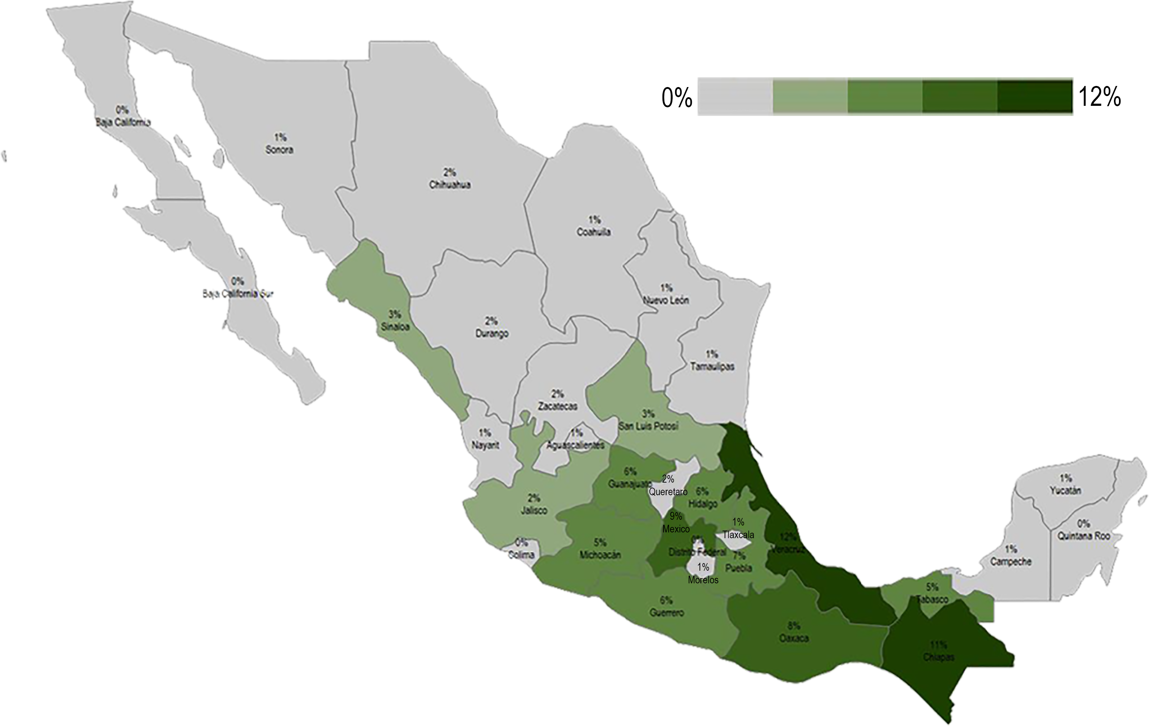
La distribución de la población rural 2010
(% por estado)

Slide 8
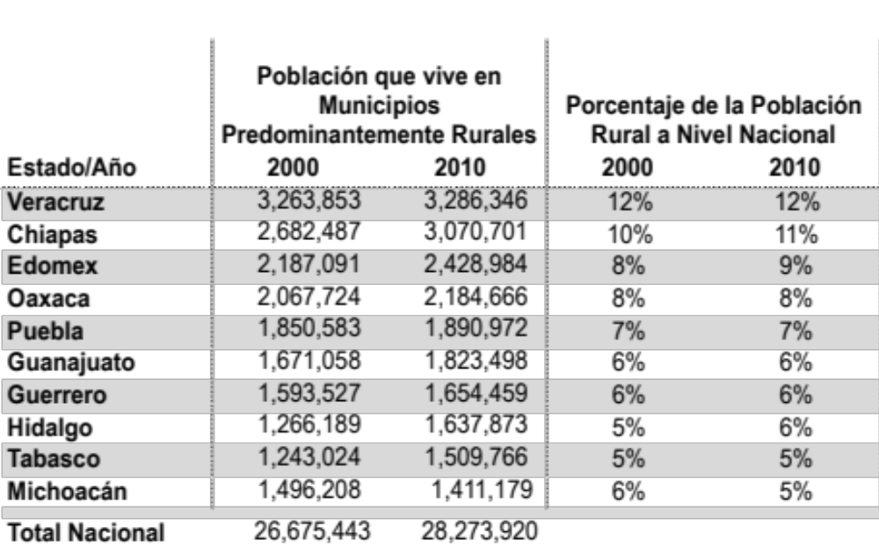
Los 10 Estados con mayor población absoluta en municipios predominantemente rurales 2000-2010
Nota: Estos 10 estados representan el 75% del total de la población nacional que vive en municipios predominantemente rurales en 2010

Slide 9
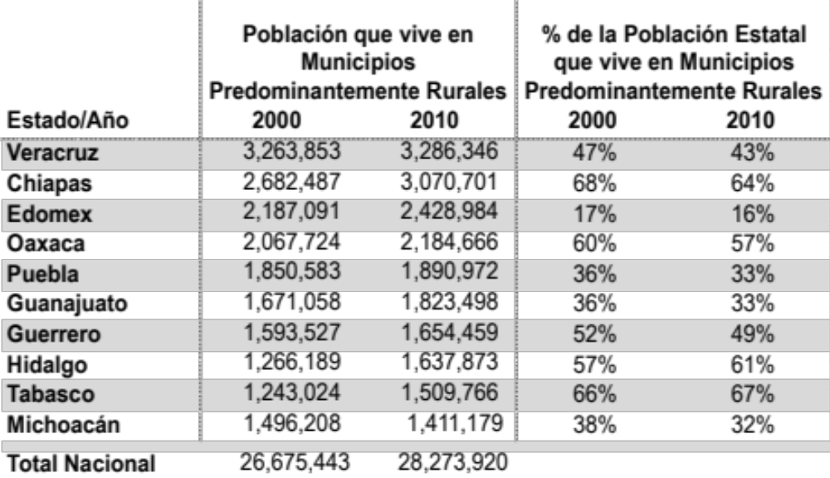
Los 10 Estados con mayor población absoluta en municipios predominantemente rurales 2000-2010
Nota: Estos 10 estados representan el 75% del total de la población nacional que vive en municipios predominantemente rurales en 2010

Slide 10
La mayoría de la población rural vive en municipios que todavía no dependen principalmente de la migración
Según el indicador oficial de “intensidad migratoria” del Consejo Nacional de Población:
55% de la población rural nacional aún vive en municipios con bajos grados de dependencia de la migración transfronteriza

Slide 11
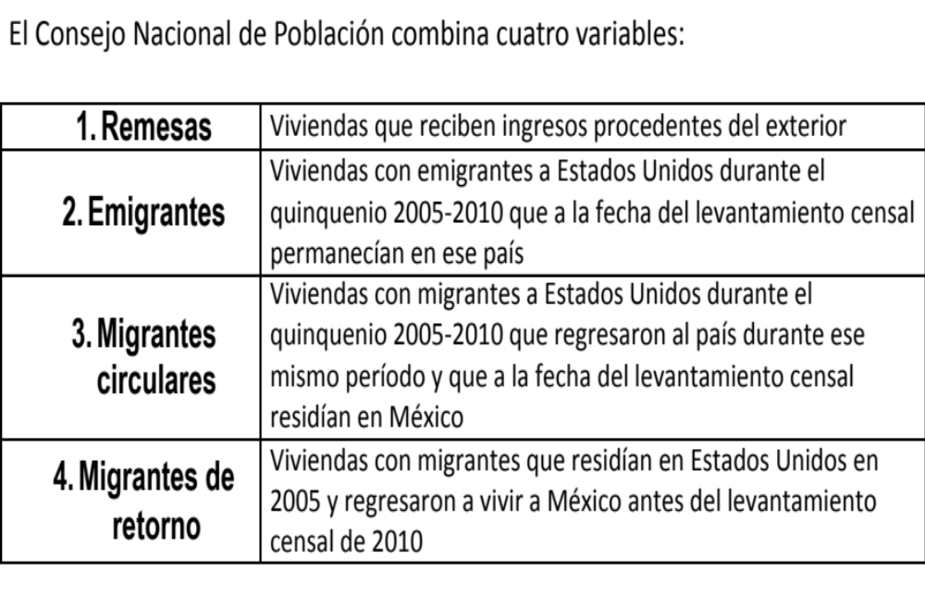
Índice de Intensidad Migratoria 2010

Slide 12
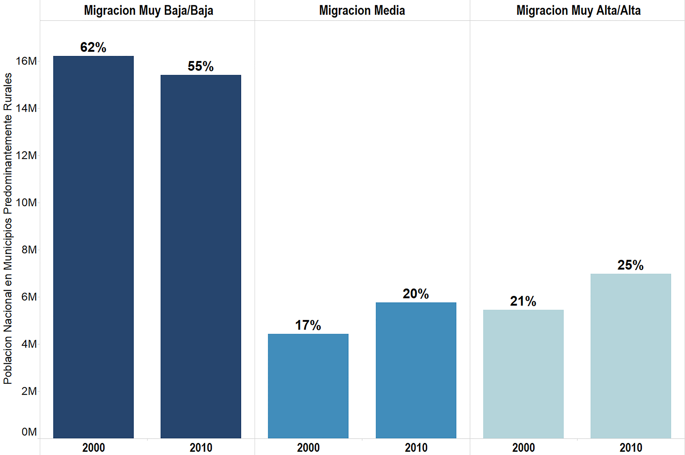
Población en municipios rurales, según su intensidad migratoria

Slide 13
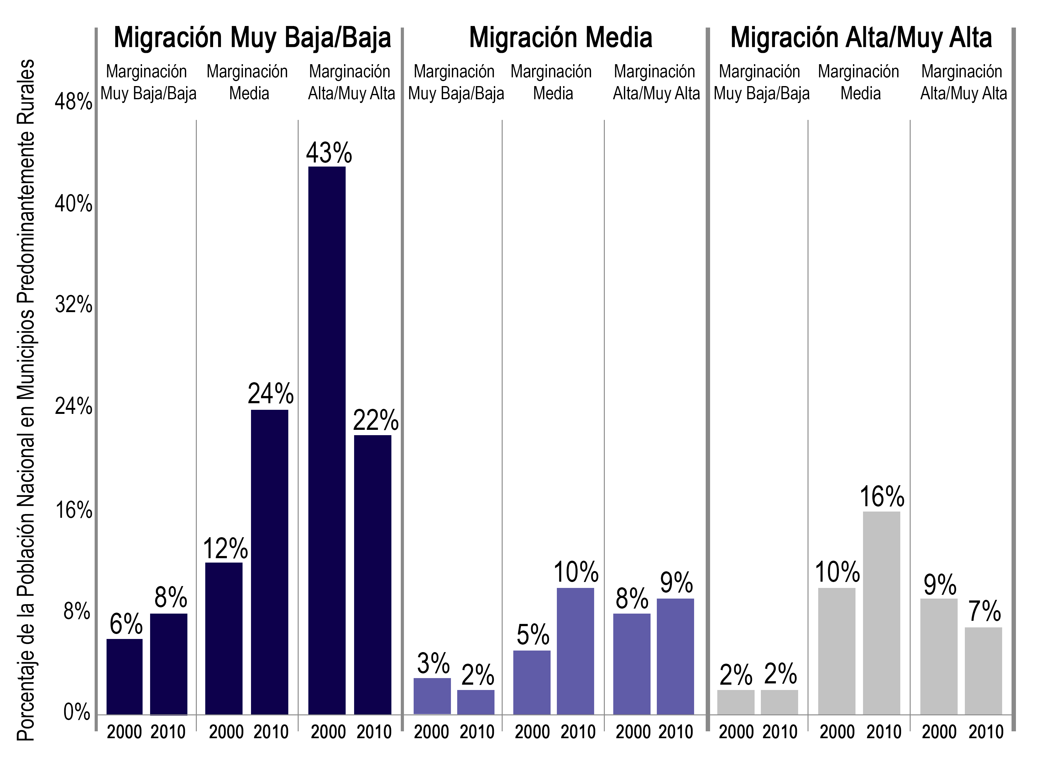
Tendencias nacionales de migración y pobreza rural

Slide 14
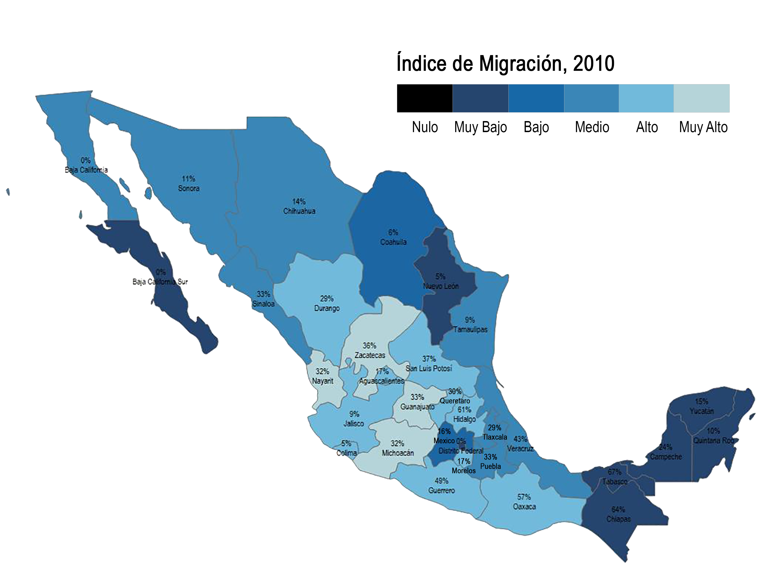
Intensidad migratoria estatal y población en municipios rurales

Slide 15
La relación entre ruralidad y migración no es lineal
Los estados que concentran la mayor parte de la población rural varían mucho en el tamaño de sus poblaciones que vive en zonas dependientes de la migración
14 estados tienen índices de intensidad migratoria altos y muy altos
La mayoría de los estados (18) combinan índices medios, bajos y muy bajos de migración

Slide 16
Es relevante pensar en ruralidad y migración porque ayuda a informar propuestas alternativas…
¿Cómo se traduce el “derecho a no migrar" en propuestas específicas para políticas públicas orientadas al fomento del empleo rural?

Slide 17
Propuesta para la discusión:
La viabilidad de políticas públicas alternativas varía geográficamente, según el grado de integración de mercados laborales regionales con redes migratorias transfronterizas
Las alternativas deberían tomar en cuenta la diferencia entre la retención del empleo rural en zonas de baja migración y el fomento al empleo con salarios competitivos en zonas que ya dependen de la migración

Slide 18
Por eso la relevancia de la identificación de zonas rurales persistentes con baja migración…

Slide 19
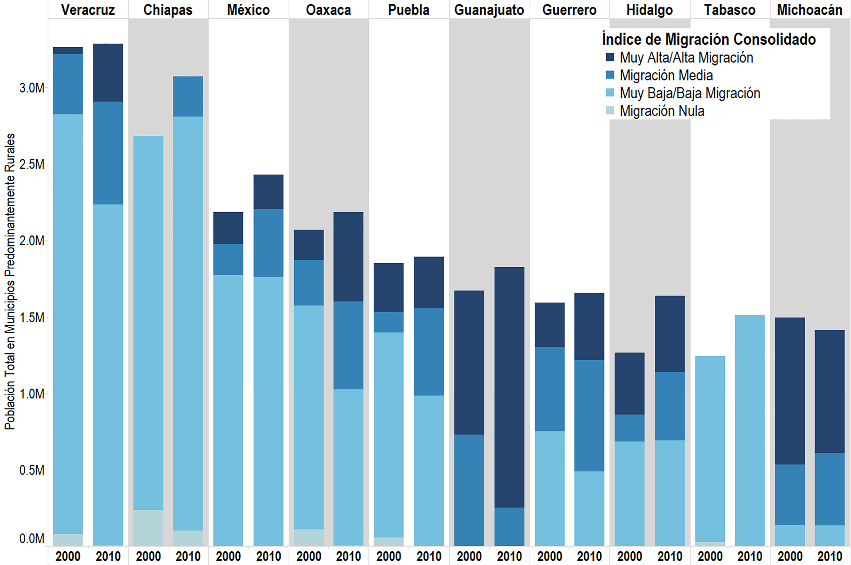
Tendencias en el Índice de Intensidad Migratoria (2000-2010)
10 Estados Principales por Población Predominantemente Rural

Slide 20
VERACRUZ
Su índice de intensidad migratoria estatal pasa de bajo a medio entre 2000 y 2010
El índice de marginación disminuye, de muy alto a alto
La intensidad migratoria aumenta más en la región centro, con un ligero aumento en tres municipios al sur y cinco municipios al norte

Slide 21
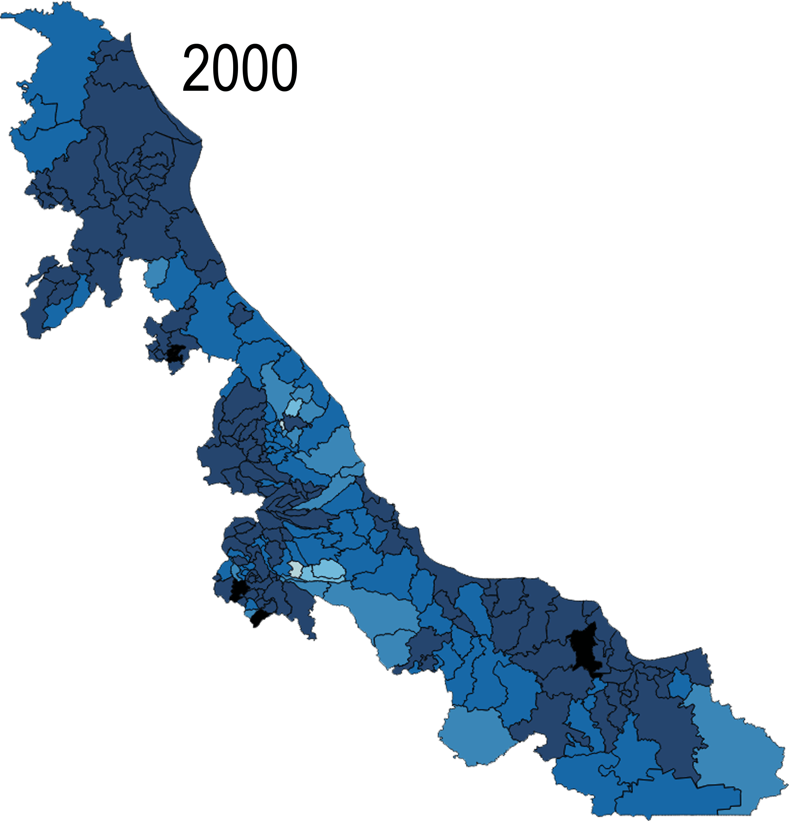
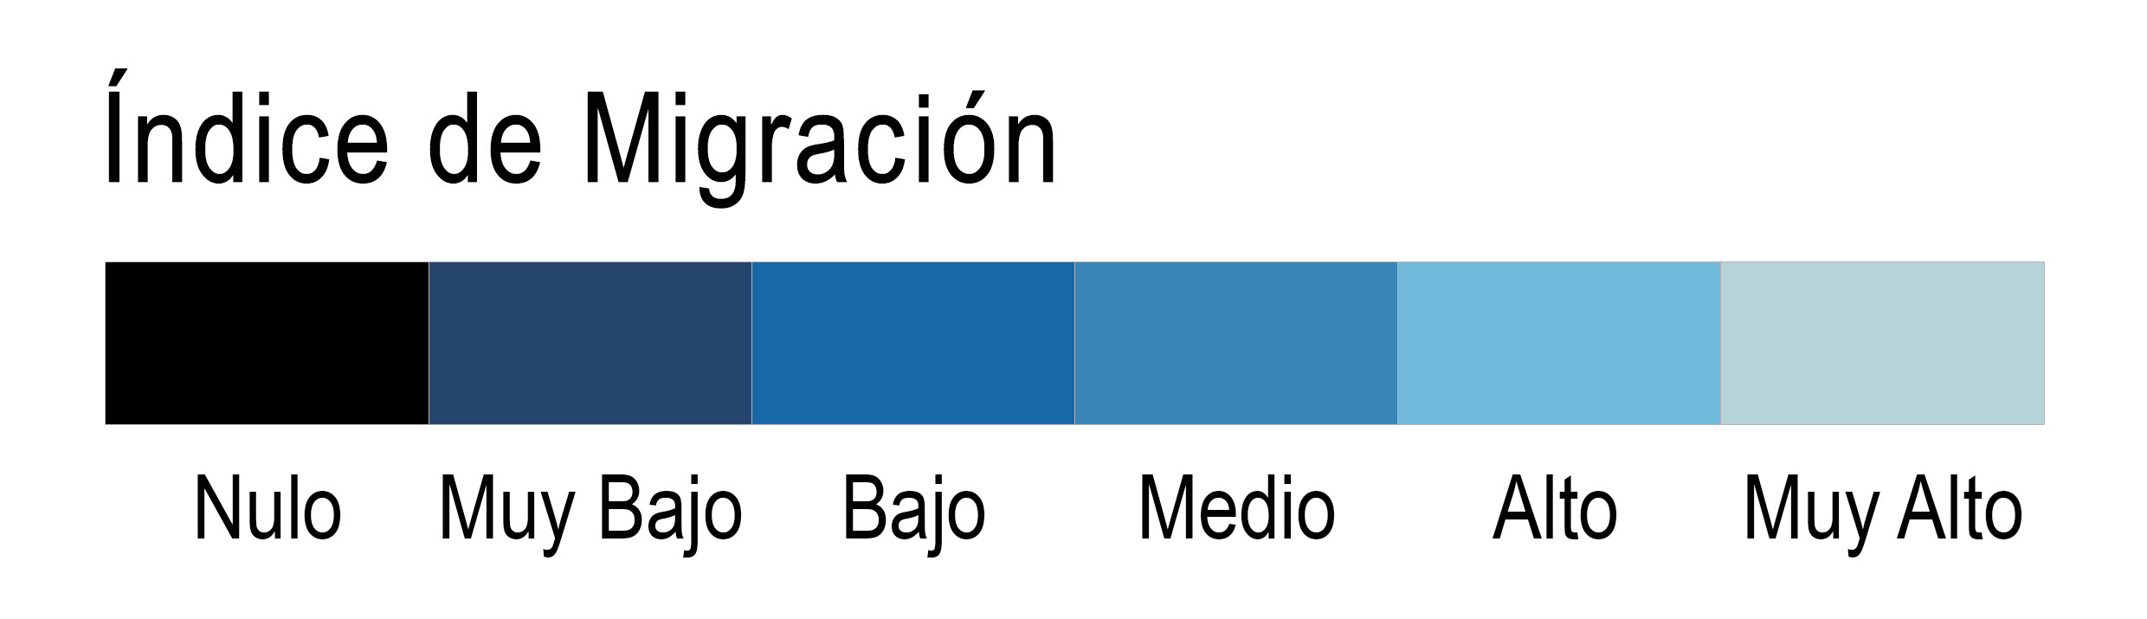
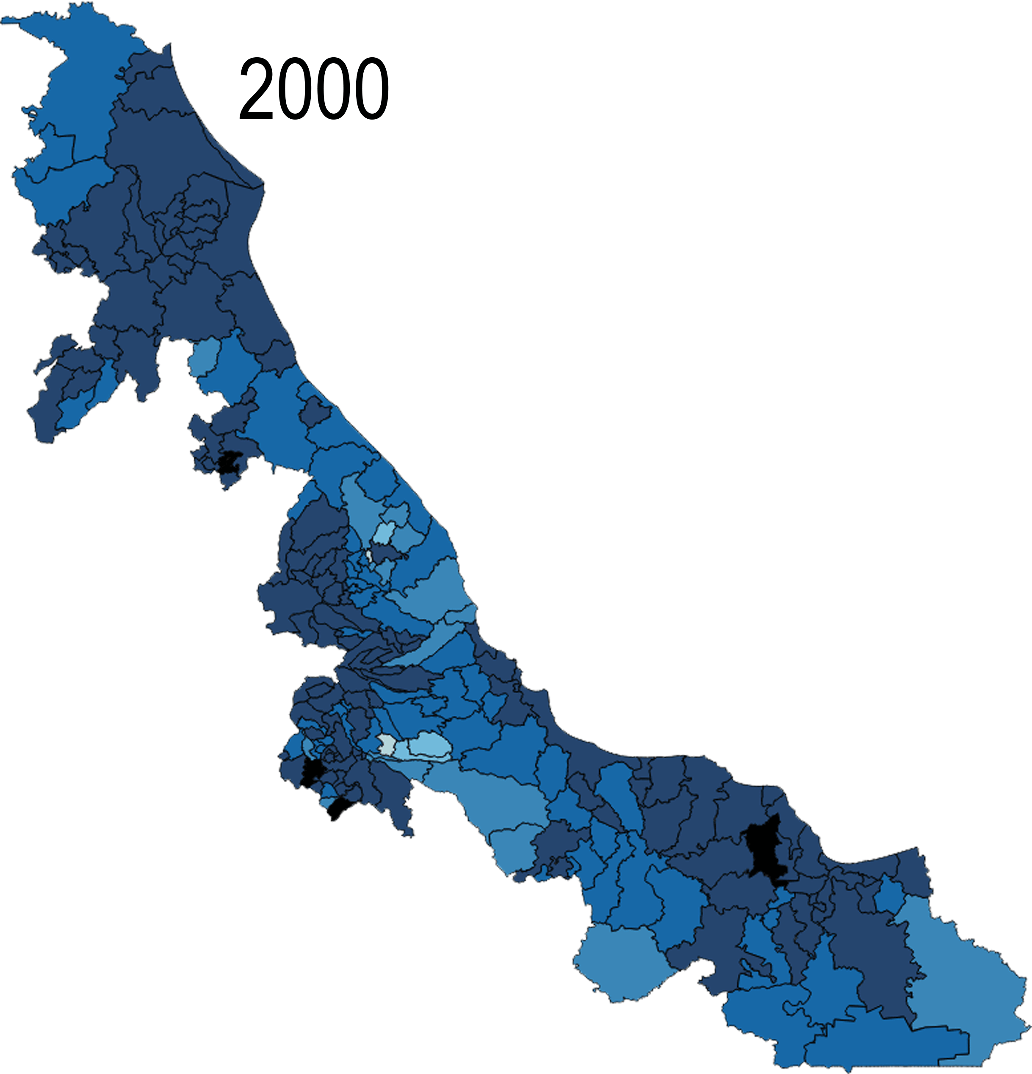
VERACRUZ

Slide 22
CHIAPAS
Mantuvo su índice estatal de intensidad migratoria en la categoría de muy baja entre el 2000 y 2010, igual que su grado de marginación muy alto
La migración aumenta en muchos municipios rurales del estado, sobretodo los que hacen frontera del estado
De 19 municipios con intensidad migratoria nula en el 2000, solo uno mantuvo esta categoría. La población en esa categoría se redujo del 18 al 2% del total del estado

Slide 23
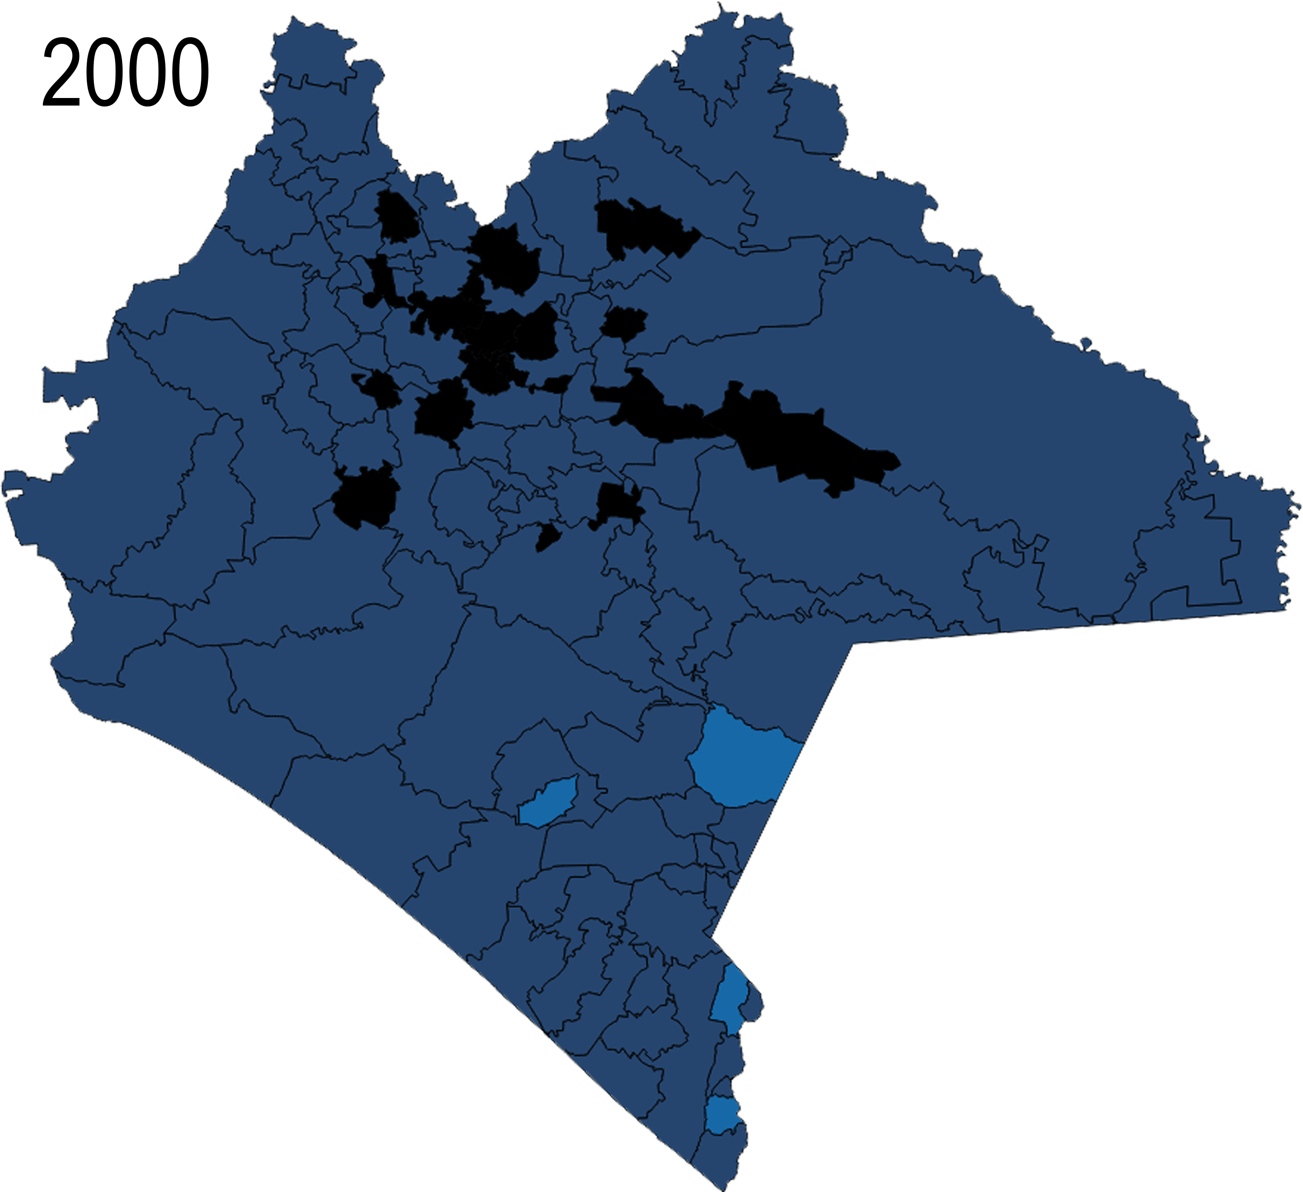
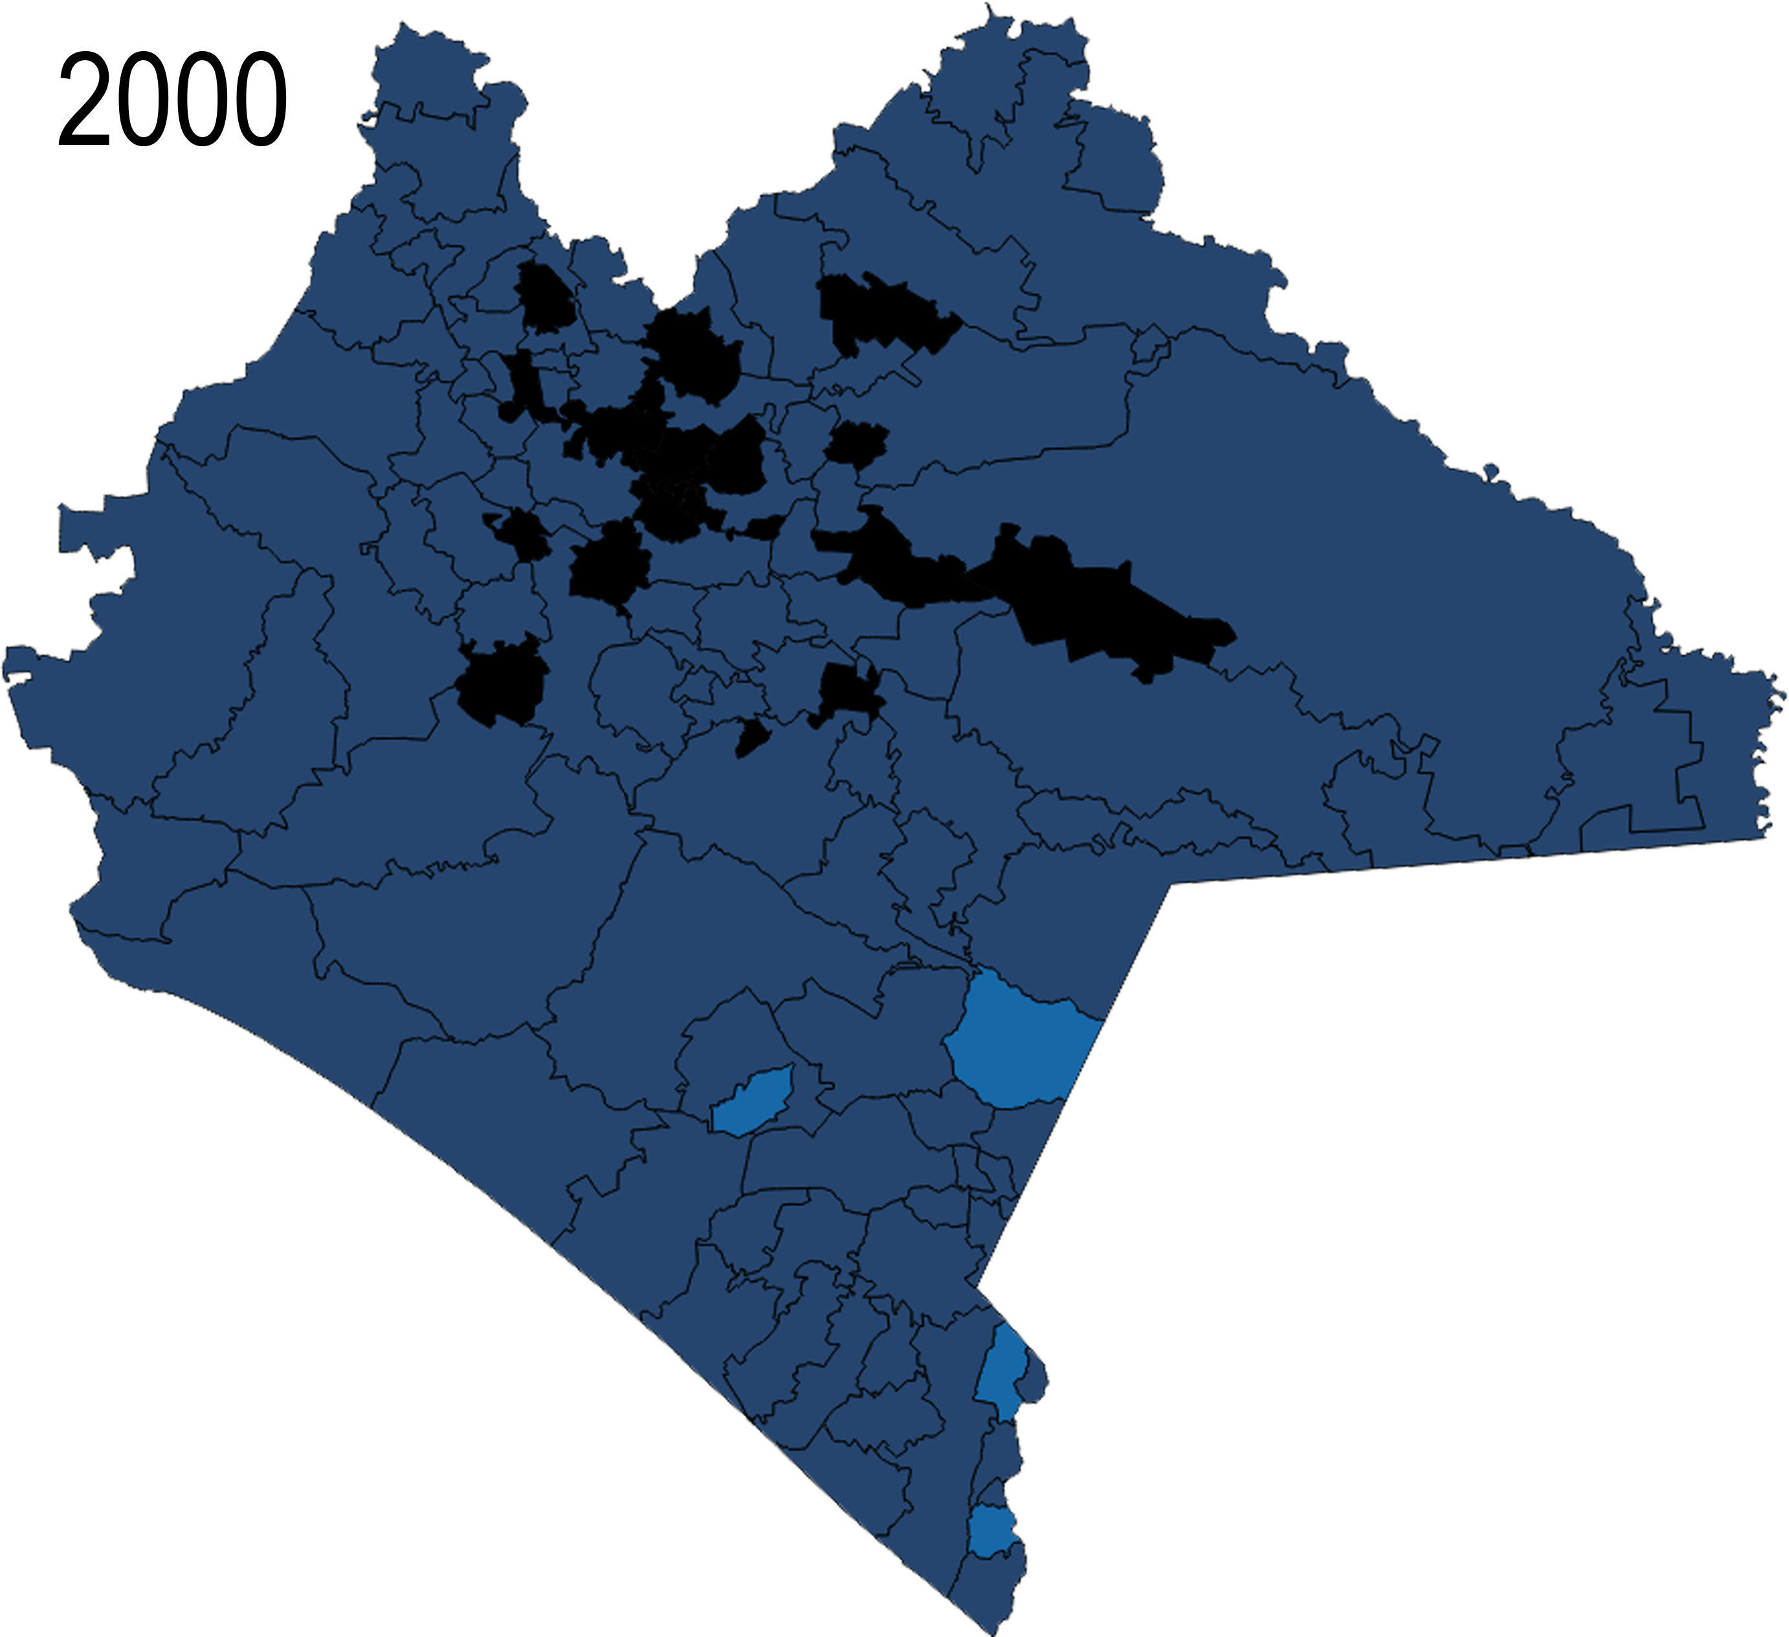
CHIAPAS

Slide 24
ESTADO DE MÉXICO
Mantuvo su grado estatal de intensidad migratoria en categoría baja, al igual que su bajo grado de marginación
Al mismo tiempo, la migración aumentó en muchos municipios rurales
Los mayores incrementos en el índice de migración se presentan en la región sureste del estado

Slide 25
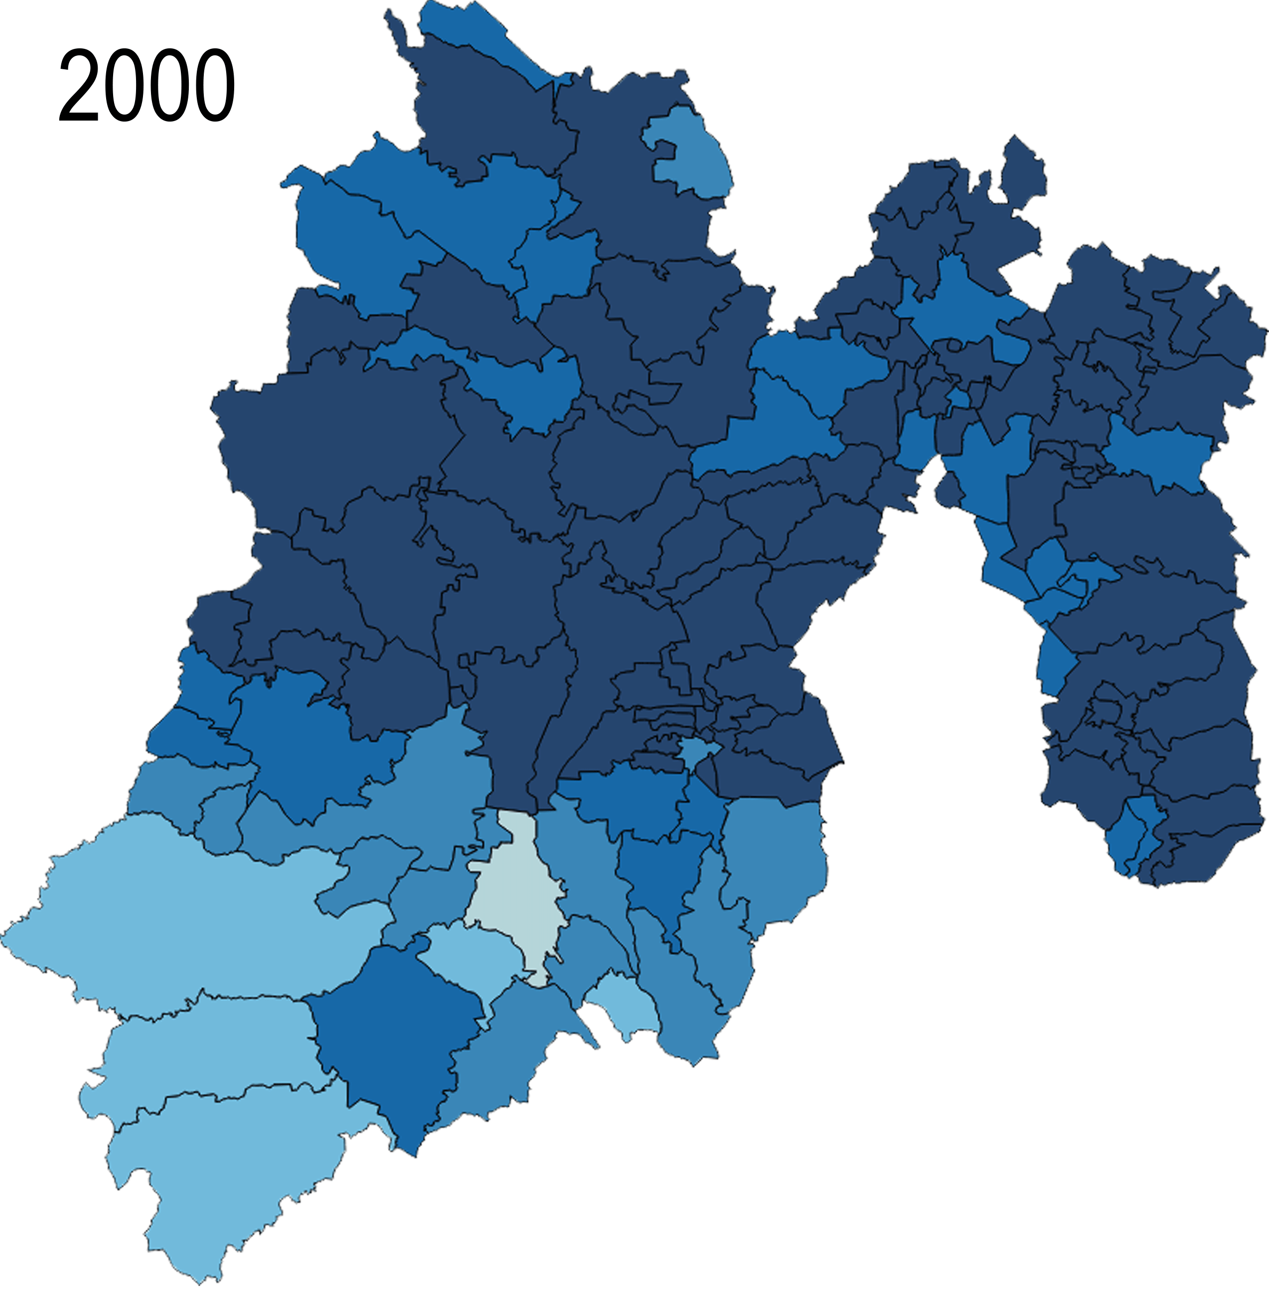
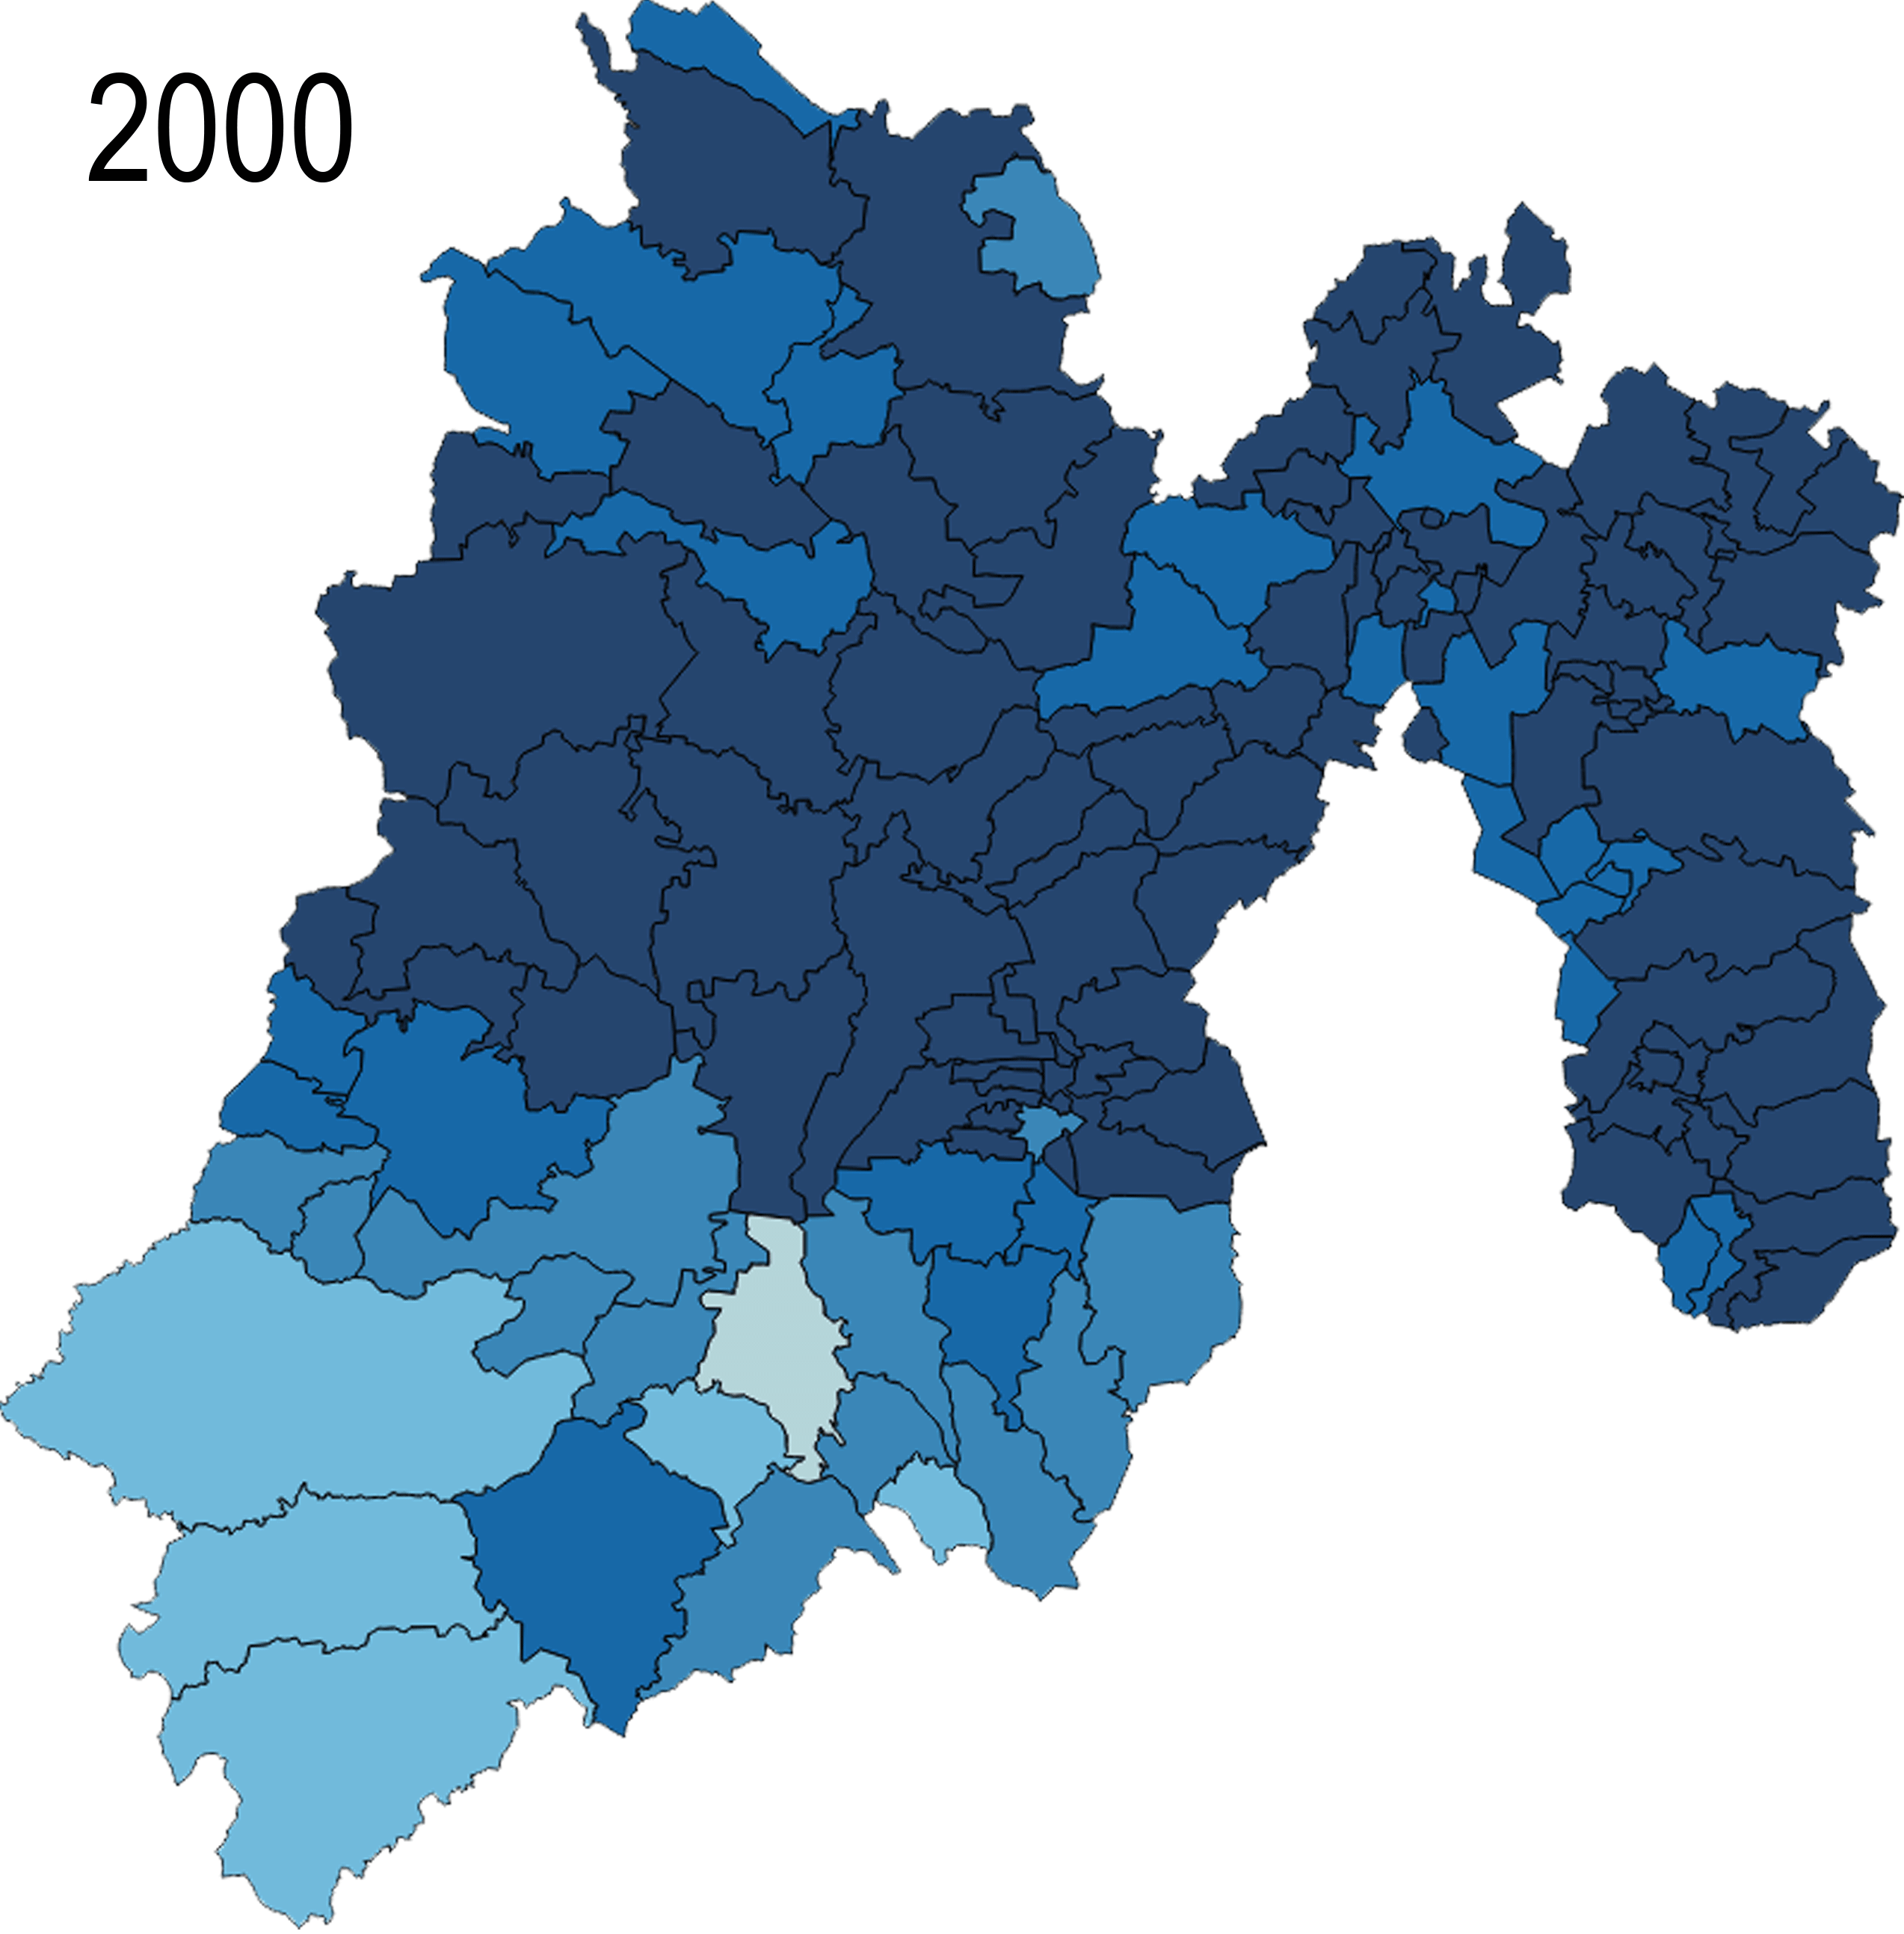
ESTADO DE MÉXICO

Slide 26
OAXACA
Su índice de intensidad migratoria pasa de categoría media a alta entre 2000 y 2010, mantiene su grado de marginación muy alto
Municipios aumentan sus índices de intensidad migratoria en la mayoría de las regiones del estado
Municipios con migración muy alta se extienden en la zona centro y noroeste del estado

Slide 27
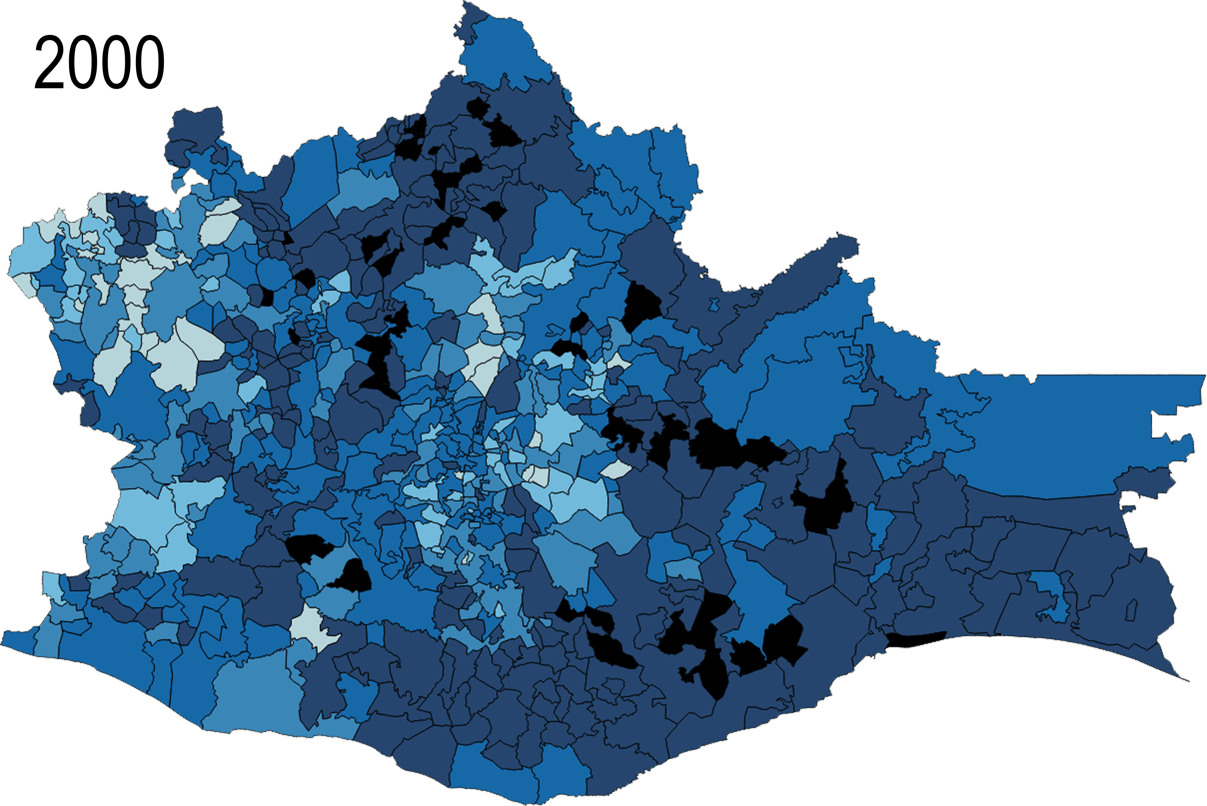
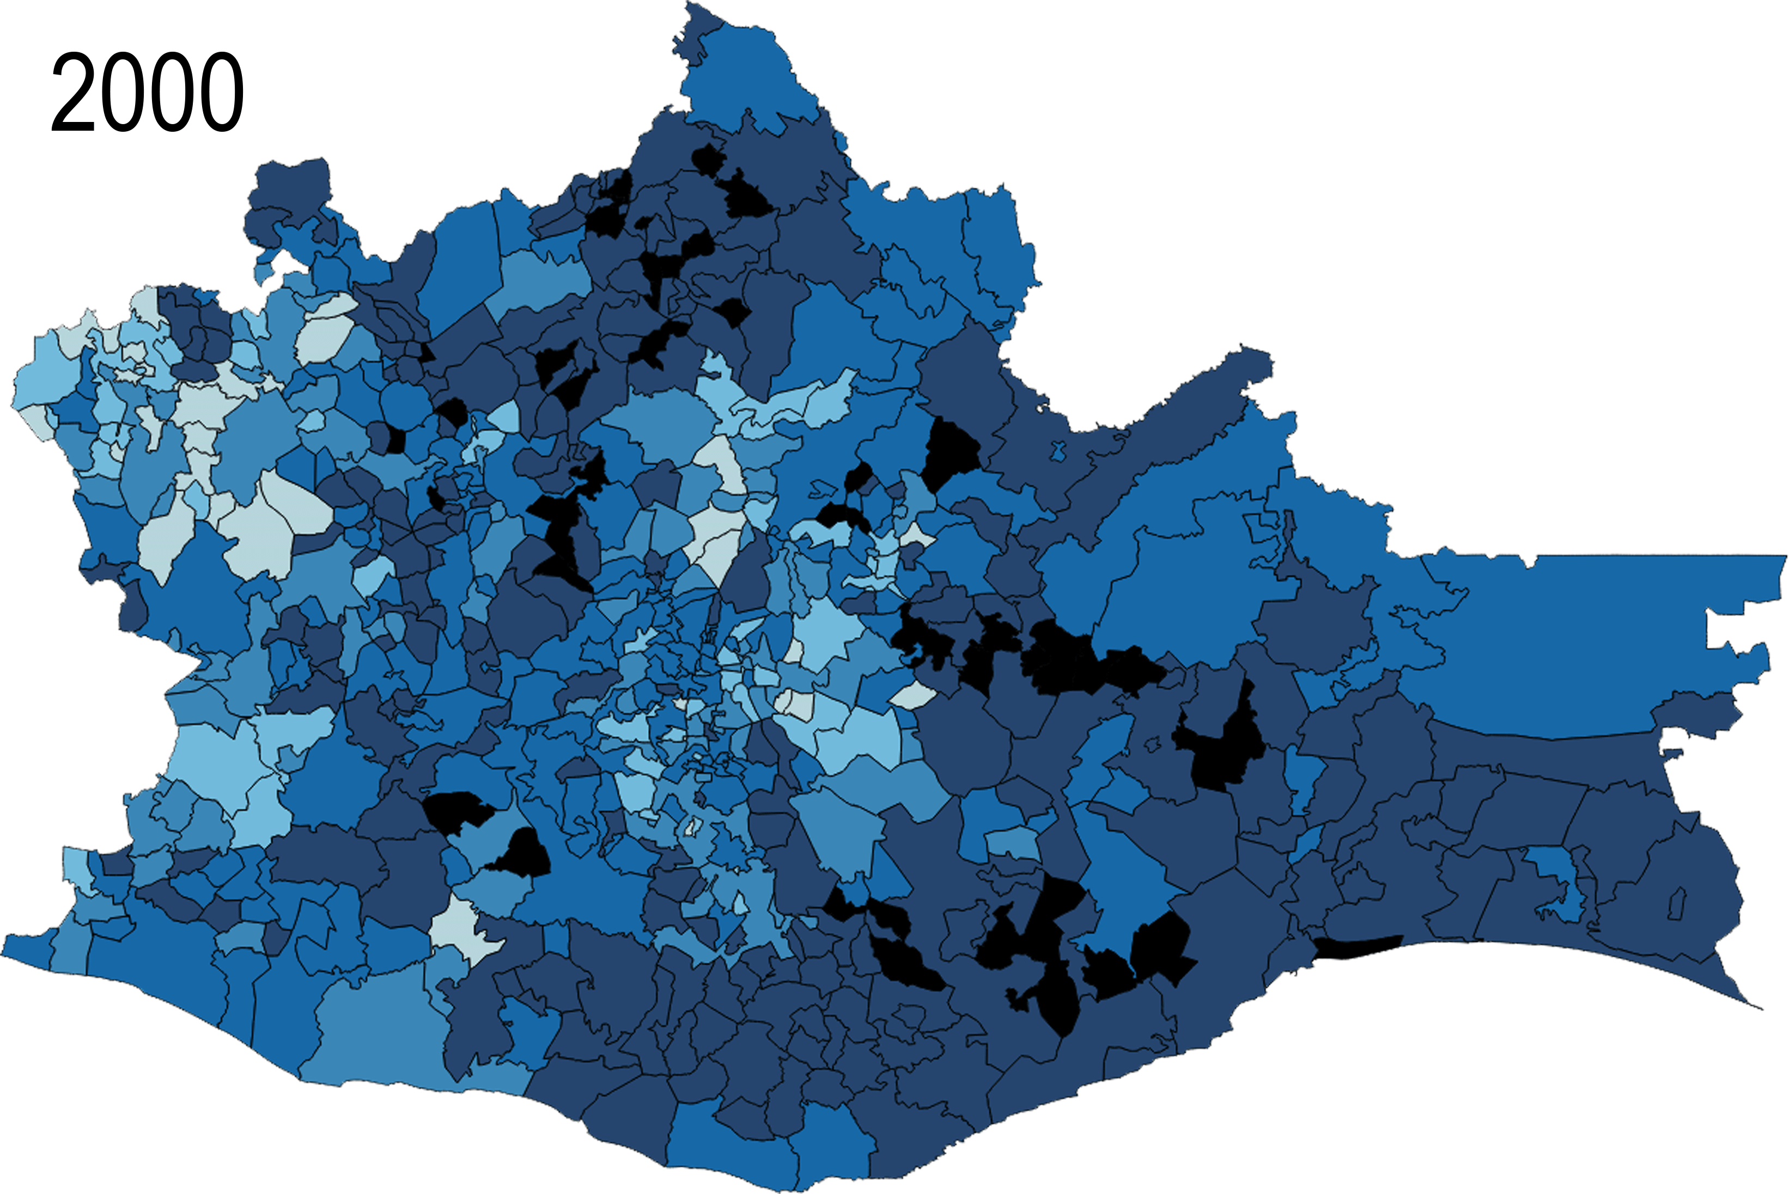
OAXACA

Slide 28
PUEBLA
Combina un nivel medio de intensidad migratoria con un alto índice de marginación
Su principal zona de migración alta sigue siendo el suroeste
La intensidad migratoria aumenta en municipios en casi todas las regiones del estado

Slide 29
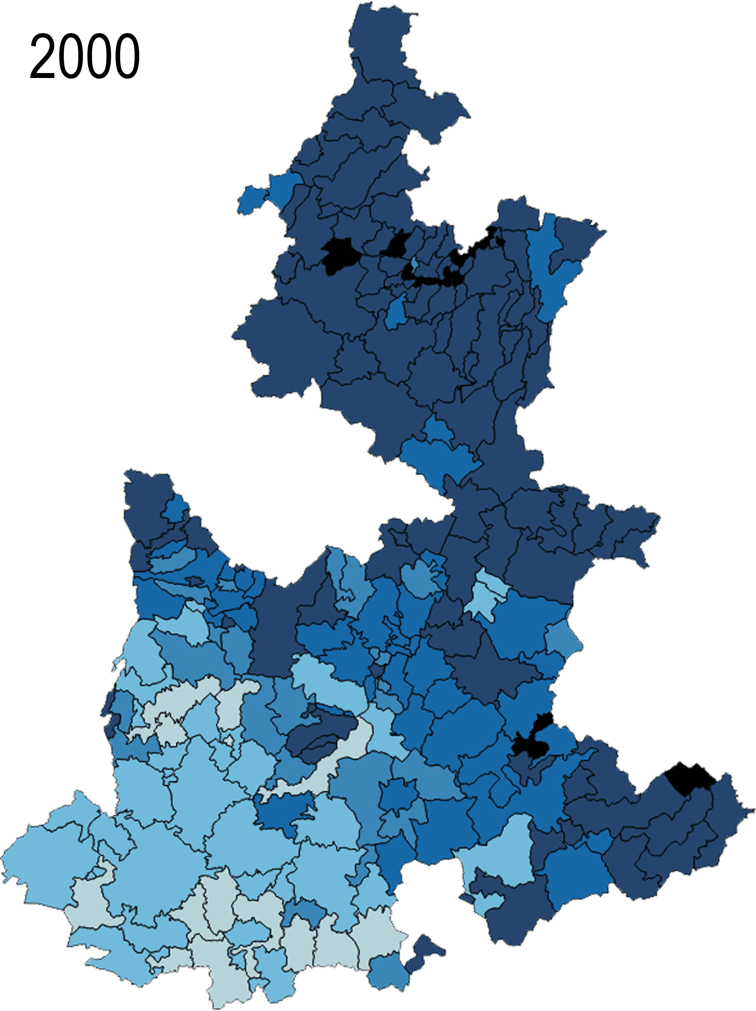
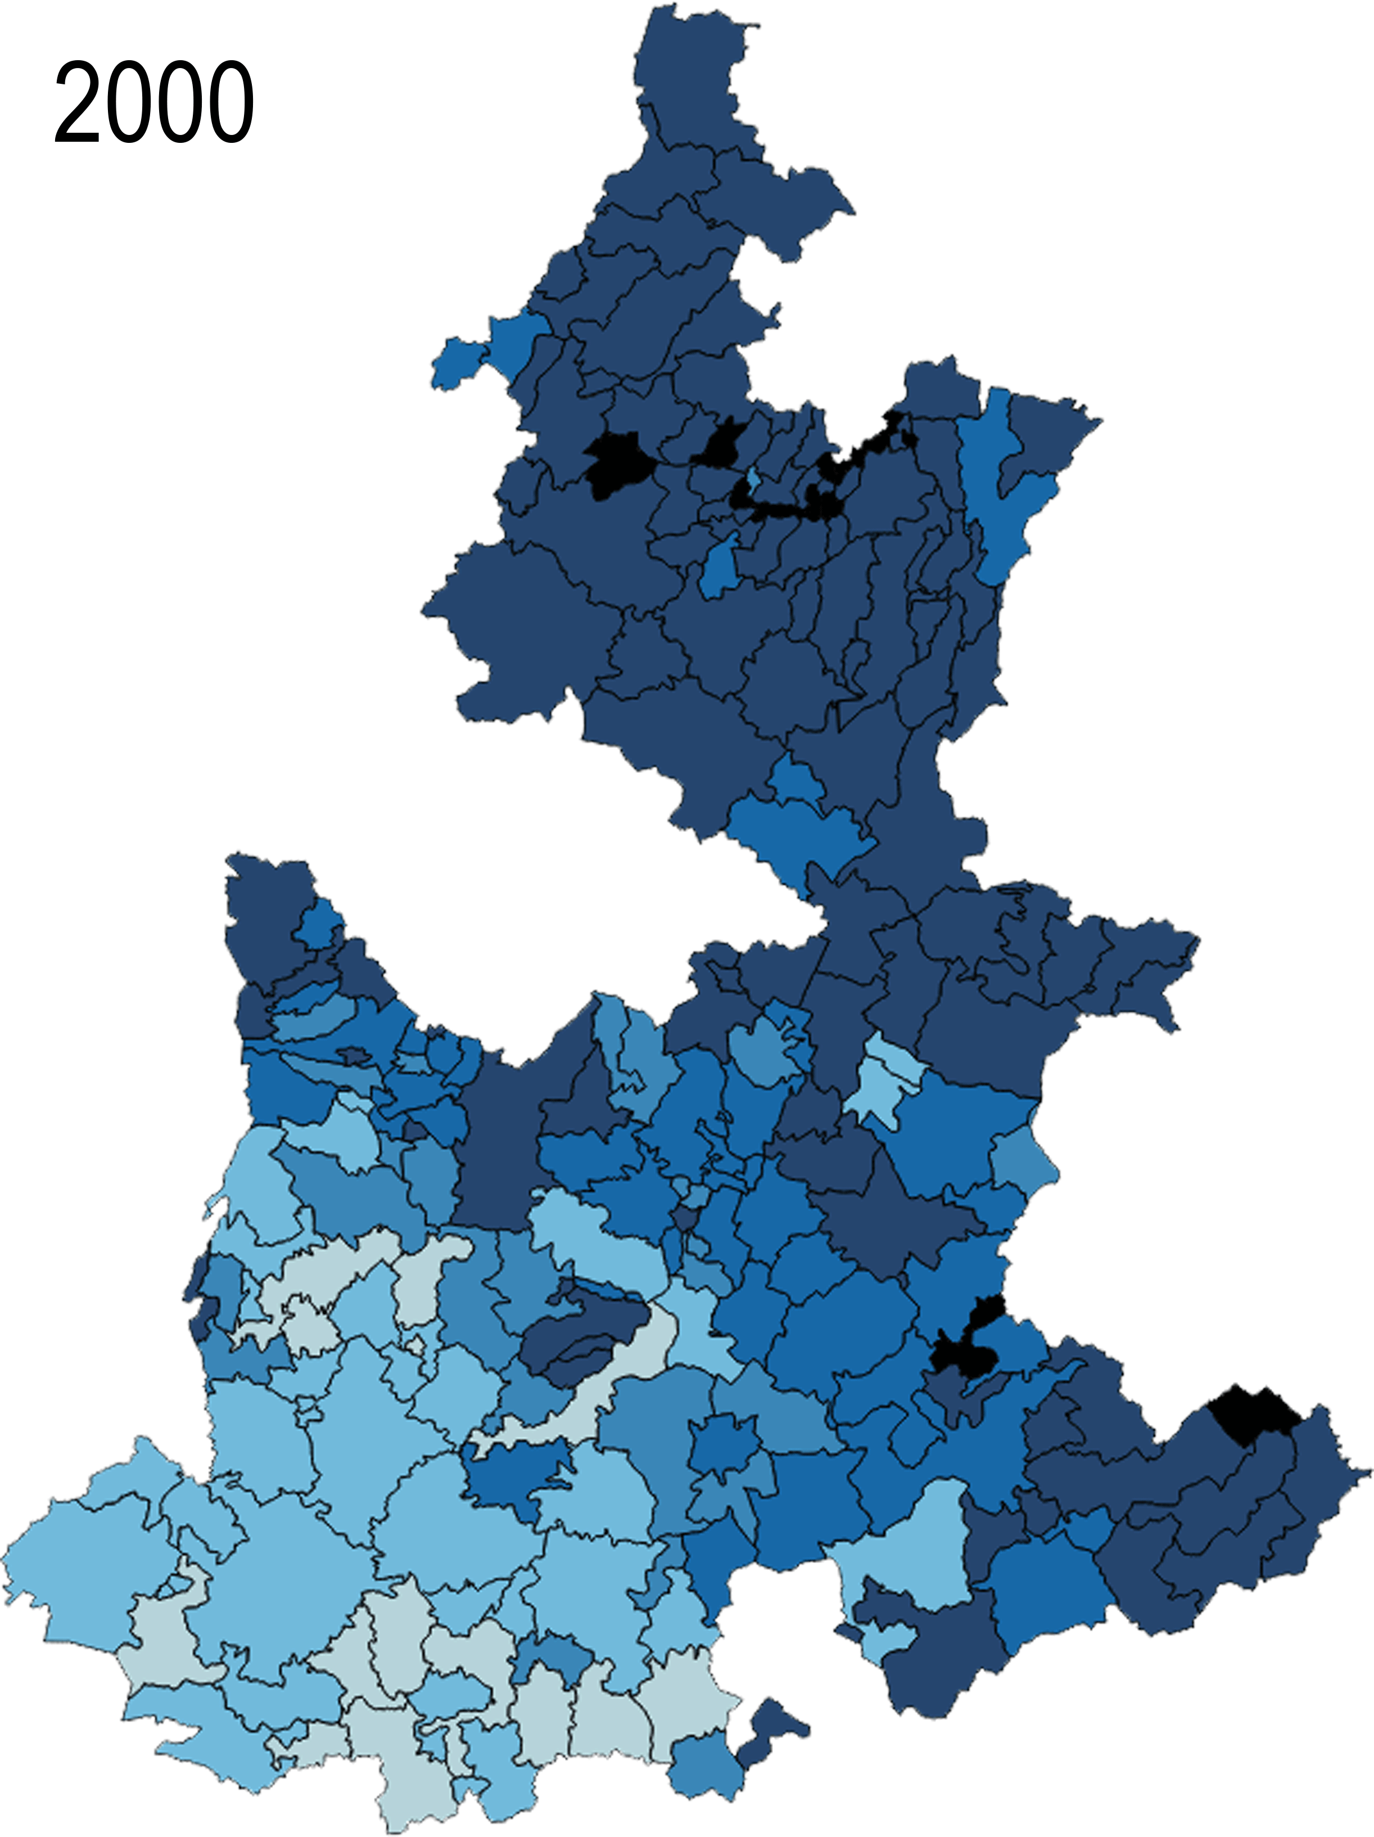
PUEBLA

Slide 30
En resumen: Los cambios entre 2000 y 2010 revelan dos tendencias simultáneas
​Mientras la dependencia de la migración se extiende en el campo…
  Entre 2000 y 2010, la intensidad migratoria aumentó en 36% de los municipios rurales
El núcleo duro de los que se quedan en el campo sigue siendo mayoritario…
  En 2010, el 55%​ de la población rural nacional aún se localiza en municipios con niveles bajos o muy bajos de intensidad migratoria (en contraste con 62% en 2000)

Slide 31
¿Tiene futuro el derecho a no migrar?
En las últimas dos décadas las políticas públicas hacia las regiones campesinas del país han enfatizado la infraestructura local y los programas sociales en lugar del empleo
Mientras tanto, la política agrícola sigue activa pero muy sesgada hacia los grandes y medianos productores ​y hacia el norte del país (www.subsidiosalcampo.org.mx)
La identificacion del núcleo duro de un campesinado persistente revela dónde posibles políticas públicas alternativas, orientadas hacia la retención del empleo, podrían tener su máximo impacto

